Slide 1

二代央行内部（企业）评级系统
操作演示

Slide 2
1
数字证书的申领与发放
目录
2
二代央行内部（企业）评级系统操作演示
Contents
3
报文规范解读

Slide 3
01
Part One
数字证书的申领与发放

Slide 4
数字证书的职责与分工
职责与分工：
征信中心是数字证书的所有方和管理方,负责人民银行总行部门、人民银行省级分支机构和全国性金融机构数字证书的管理和发放。
人民银行分支机构用户管理部门负责本级机构和所管辖的地方性金融机构数字证书的管理和发放。
人民银行分支机构操作员和金融机构为数字证书的使用方。

Slide 5

数字证书的申领和发放
人民银行总行部门、人民银行省级分支机构和全国性金融机构的数字证书向征信中心申领，需填写《央行内部（企业）评级系统数字证书申领表》，经征信中心审核同意后发放。
人民银行市（县、区）分支机构的数字证书向上级人民银行分支机构用户管理部门申领。
金融机构的数字证书向注册地所在人民银行分支机构用户管理部门申请申领。

Slide 6
数字证书的制证与更新
制证与更新：
数字证书的制作及更新由具备权限的管理员负责进行操作。
人民银行总行部门的数字证书制作及更新由征信中心管理员负责。
人民银行分支机构的数字证书制作及更新由本级机构管理员负责。
金融机构的数字证书制作及更新由注册地所在人民银行分支机构用户管理部门的管理员负责。

Slide 7
02
Part Two
二代央行内部（企业）评级系统操作演示

Slide 8
主要系统模块
一级功能模块 | 二级功能模块 | 所属用户类别
用户登录 | 用户登录 | 人民银行；金融机构
个人主页 | 个人主页 | 人民银行；金融机构
系统管理 | 系统管理 | 人民银行；
 | 用户管理 | 人民银行；金融机构
金融机构授信 | 金融机构信息管理 | 人民银行
 | 金融机构授信管理 | 人民银行
 | 金融机构合并管理 | 人民银行
企业信用评级 | 企业评级报文采集 | 人民银行；金融机构
 | 评级准备 | 人民银行；金融机构
 | 评级进程查看 | 人民银行；金融机构
质押资产管理 | 质押资产报文采集 | 人民银行；金融机构
 | 信贷资产管理 | 人民银行；金融机构
 | 预先备案管理模 | 人民银行
 | 合同信息管理 | 人民银行
 | 动产融资统一登记公示登记 | 人民银行

Slide 9
个人主页
主要功能：个人主页模块主要实现登陆用户权限内的业务数据查看、操作提示信息查看以及个人信息维护等功能。具体功能见下表。
新增功能及相关变化：
新增密码找回功能，用户可自主通过设置的账号密保找回密码。
新增待办事项和提示信息，便于用户知悉当前工作代办事项。
新增客服留言功能，用户在系统内即可实现与上海资信的问题互动。
新增下载列表查看和政策文件查看功能。
板块名称 | 功能描述
业务概览： | 显示登陆用户辖内各自然年度下评级企业数据以及再贷款相关数据。
通知公告： | 登陆用户可查看或下载收到的公告信息。
个人信息： | 主要实现登陆用户基本信息维护、账户安全设置以及密码找回等功能。
操作提示信息： | 显示登陆用户辖内待办事项、预警信息以及提示信息。
下载列表： | 显示用户已执行操作的异步下载记录。
客服留言： | 更便利的实现用户与上海资信的线上沟通。
政策文件： | 登陆用户可查看或下载收到的政策文件。

Slide 10
金融机构授信
流程图：
主要子模块：
金融机构信息管理
金融机构授信信息采集
金融机构合并管理

Slide 11
金融机构信息管理
主要功能
金融机构信息管理模块主要实现金融机构基本信息采集、删除、修改以及查看功能。
新增功能及相关变化：
对应的一代系统的“金融机构维护”模块。
新增了模板批量采集金融机构基本信息的功能。

Slide 12
金融机构授信管理
主要功能：
金融机构授信信息管理模块主要实现金融机构授信，授信额度测算以及查看历史授信记录等功能。
新增功能及相关变化：
新增提交授信功能，各级人行在采集授信信息后均需提交授信，分行或省中支用户审核授信状态
为“提交授信”的授信信息。
新增批量完成授信功能，可实现分行或省中支用户在页面上同时对多笔授信记录完成最终授信。

Slide 13
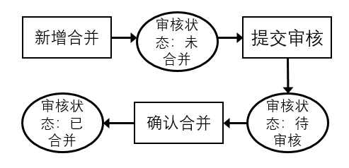
金融机构合并管理
主要功能：金融机构合并管理主要实现同一管辖人行下不同金融机构的业务数据合并功能。
流程图：

Slide 14
企业信用评级报文采集
报文采集
用户可以通过此模块上传ENC格式的企业报文，并且查看/下载反馈报文。
主要功能：
报文采集上传：把ENC格式的报文上传到系统上。在此期间，系统会对报文进行校验，包括文件校验，信息记录校验，信息段校验以及数据项校验。
反馈报文查看：详细记录上传报文的错误数，错误代码，出错位置等，方便用户定位问题。
反馈报文下载：提供反馈报文的下载功能。
流程图：
TXT格式报文文件
预校验程序
-加密加压
ENC格式报文文件
导入系统
系统下载ENC格式反馈报文
预校验程序
-解密解压
TXT格式报文文件

Slide 15
评级准备
主要功能
为用户提供查看已上传的企业报文内容，导入授权书和企业负面信息，提交资料审查和企业资料下载等功能。
主要功能列表：
查看企业报文内容：分基本信息，财务信息，负面信息等不同部分分别展示企业报文内容。
导入授权书：提供导入授权书的相关功能。
导入企业负面信息：提供导入企业负面信息的相关功能。
提交资料审查：将上传的企业报文提交资料审查
企业资料下载：对用户提供企业资料的下载功能。
新增功能及相关变化：
新增企业资料下载功能，用户可以按不同的需求下载全部或者部分企业资料。
页面布局优化。

Slide 16
评级进程查看
评级进程查看
对于上传的企业报文，按不同的评级进程展示当前的状态。
主要功能列表：
评级进程检索：点击不同的评级进程，系统会自动列出处于该进程状态下的上报企业数据。
新增功能及相关变化：
展示更详细的评级进程，支持按各个子进程状态查看记录。
页面布局优化。

Slide 17
质押资产管理
流程图：
主要子模块：
质押资产报文采集
信贷资产管理
预先备案管理
合同信息管理
动产融资统一公示登记

Slide 18
质押资产报文采集
主要功能：信贷资产报文采集主要实现报文加密文件的上传以及反馈报文的下载的功能。
流程图：
TXT格式报文文件
预校验程序
-加密加压
ENC格式报文文件
导入系统
系统下载ENC格式反馈报文
预校验程序
-解密解压
TXT格式报文文件

Slide 19
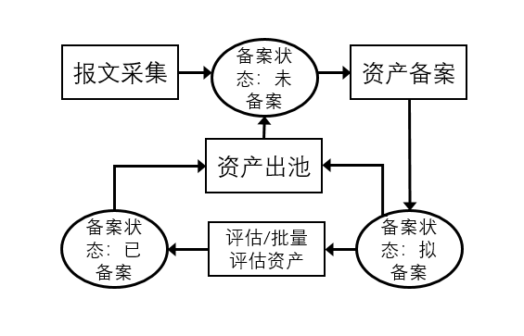
信贷资产管理
主要功能
信贷资产管理主要满足金融机构用户对“未备案”状态下的信贷资产的管理需求。
流程图：

Slide 20
预先备案管理
主要功能：预先备案管理主要实现人行用户对金融机构提交备案的信贷资产进行审核评估以及对不满足合格质押品要求的信息进行资产出池。
新增功能及相关变化：
取消一代系统“预先备案管理”模块的信息采集功能，包含单笔采集的“新增”功能和批量采集的“导入”功能。
新增“资产出池”功能并取代一代系统“删除”功能。资产出池后，相关信息由“预先备案管理”模块流转至“信贷资产管理”模块。
新增“资产评估”功能，人行用户可对金融机构备案的信贷资产进行单笔或批量评估审核。

Slide 21
合同信息管理
主要功能
合同信息管理模块主要实现再贷款合同的设立、再贷款合同增资以及再贷款合同信息变更等功能。
新增功能及相关变化：
再贷款合同的发放路径有所区别。新系统中用户发放再贷款的操作起点即在“合同信息管理”模块点击“新增合同”按钮，随后依次输入合同信息并选定质押资产即可完成操作。

Slide 22
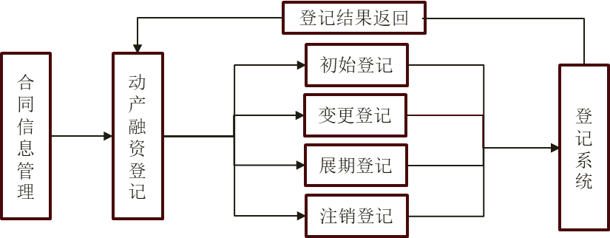
动产融资统一公示登记
主要功能
解决与动产融资统一登记公示系统的对接问题，同时实现人行用户在央评系统内对信贷资产质押再贷款业务全流程操作。
流程图：

Slide 23
03
Part Three
报文规范解读

Slide 24
报文的介绍
什么是报文
定义：系统之间数据交互的载体，该载体有一定的格式要求。
针对二代央行内部（企业）评级系统而言：
按照一定格式填写的后缀名为txt的文本，经加密加压后形成的enc文件
C10000003000112022071131002890.txt
C10000003000112022071131002890.enc
报文的优势
减轻机构的填报压力；
批量报送，无论是生成报送文件的时间，还是系统处理的速度都会加快；
报送文件经过加密加压，保证了数据传输的安全性和减轻网络传输的压力；
Notes:
一代系统
手动填写新、旧准则企业采集模板、填写所有必填项、配平财务报表等；
手动命名，从统一社会信用代码中截取组织机构代码、评估年份理解偏差等；
手动压缩采集模板，多家企业批量报送需要新、旧准则采集模板分开，选取模板进行压缩等；
批量报送时查询处理结果等待时间长。
二代系统
金融机构业务系统与二代央行内部（企业）评级系统之间以报文作为数据交互的载体。
去掉系统操作界面的修改功能，统一用报文实现修改。
标识信息由组织机构代码变更为统一社会信用代码。
可满足大批量报数需求，报数效率提升。

Slide 25
报文的介绍
报文规范
《央行内部（企业）评级系统数据采集规范 通用要求》
《央行内部（企业）评级系统数据采集规范 企业评级信息》
《央行内部（企业）评级系统数据采集规范 企业信贷资产信息》
报文的组成
文件头
文件名
信息记录
信息记录
信息段
数据项
文件体
……
……
……
信息记录
业征信
数量限制： 100万以内 9段/2段 具体的段落设计

Slide 26
报文名的介绍
文件名各数据元素含义
C1000000300011
A2900309000413
20220711
20231008
310
410
0
0
289
000
.enc
0
0
位置 | 数据项名称 | 数据类型 | 数据项说明
1-14 | 数据提供机构 金融机构代码 | AN14 | 数据提供机构的金融机构代码用于作为标识前缀，防止各数据提供机构自行编码导致冲突的编码。
15-22 | 文件生成日期 | N8 | 数据报送文件的生成日期。 格式为“YYYYMMDD”。
23-25 | 所含信息 记录类型 | N3 | 数据报送文件中所含记录的类型。 具体参见系列标准中信息记录类型代码。
26-26 | 预留位 | AN1 | 目前统一填“0”。
27-29 | 流水号 | AN3 | 当文件名前 26 位相同时，用于区分不同文件的编号，以保证数据报送文件命名的唯一性。
30-30 | 反馈标识 | N1 | 对于数据报送文件，统一填“0”。

Slide 27
报文头的介绍
文件头各数据元素含义
C1000000300011
20220711103835
A
0
0000001
050
310
1.0.0
A 050 410 1.0.0 A2900309000413 20231008102459 0 0000003
位置 | 数据项名称 | 数据类型 | 数据项说明
1-1 | 文件头起始标识 | AN1 | 填“A”表示文件头开始。
2-4 | 文件头长度 | N3 | 说明文件头所含字节数（含“文件头起始标识”和“文件头长度”）的十进制数字串。不足3位的，左侧用“0”补齐。
5-7 | 所含信息记录类型 | N3 | 数据报送文件中所含记录的类型。
8-12 | 信息记录版本号 | AN5 | 用于标识数据报送机构生成文件体中信息记录依据版本的规格定义。 格式为N.N.N。所有报送文件规格定义的初始版本号为“1.0.0”。
13-14 | 信息记录模板类型 | AN2 | 信息记录采用的模板类型代码。 填写空值（即，两个空格）
15-28 | 数据提供机构金融机构代码 | AN14 | 数据提供机构的金融机构代码是人民银行颁发给数据提供机构《金融机构代码证》上的代码。
29-42 | 文件生成时间 | N14 | 生成数据报送文件的具体时间。格式为“YYYYMMDDHHMMSS”。
43-43 | 预留位 | AN1 | 对应文件名中的第 26 位。目前统一填“0”。
44-50 | 信息记录数 | N7 | 说明文件中所含信息记录数的十进制数字串。不足7位的，左侧用“0”补齐。

Slide 28
谢 谢

